Slide 1
Az informatika logikai alapjai
SAT probléma. Rezolúció és DPLL.
Kovásznai Gergely

Slide 2
SAT probléma
SAT = „satisfiability” = „kielégíthetőség”
SAT probléma: annak eldöntése, hogy egy (KNF) formula kielégíthető-e?
NP-teljes probléma
Nem ismert polinom időbonyolultságú algoritmus rá.
Számításelmélet kurzusban részletesen lesz erről szó.
Gyakorlatban csak exponenciális algoritmusokat ismerünk.
Minél hatékonyabbra van szükségünk.

Slide 3
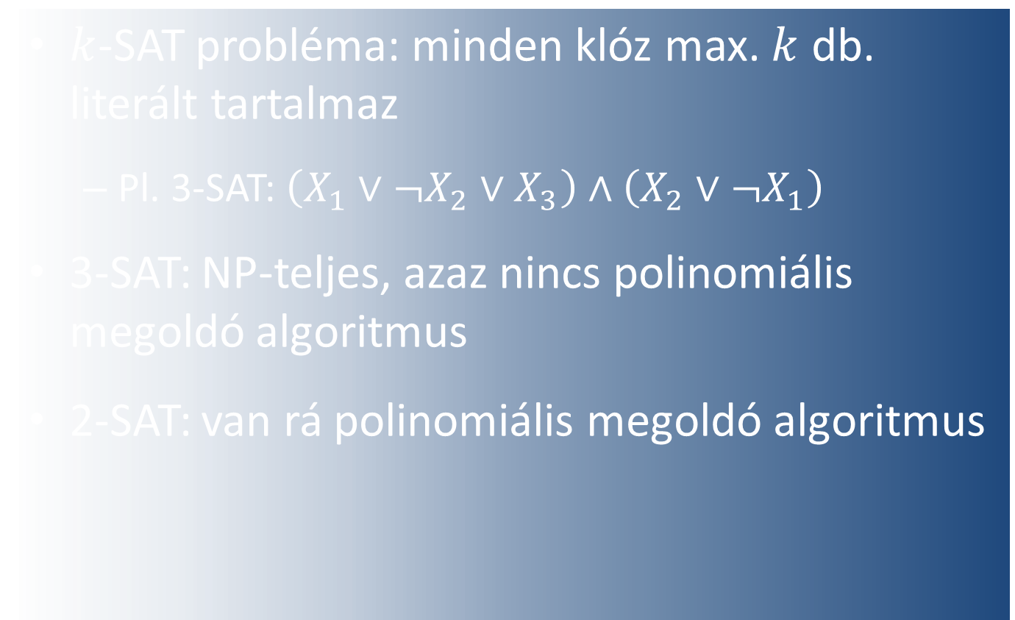
SAT probléma
$k$-SAT probléma: minden klóz max. $k$ db. literált tartalmaz
Pl. 3-SAT: $\left(X_{1}∨¬X_{2}∨X_{3}\right)∧\left(X_{2}∨¬X_{1}\right)$
3-SAT: NP-teljes, azaz nincs polinomiális megoldó algoritmus
2-SAT: van rá polinomiális megoldó algoritmus

Slide 4
SAT solving
KNF-ben levő formulák, azaz klózhalmazok kielégíthetőségének vizsgálata
Léteznek-e teljesen automatikus algoritmusok? IGEN.
Feladatmegoldás…

Slide 5
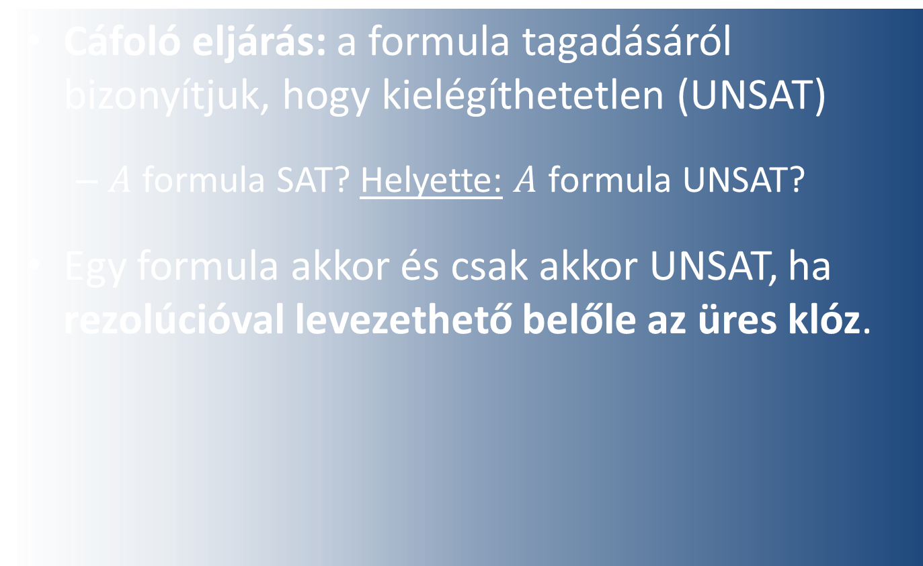
Rezolúció
Cáfoló eljárás: a formula tagadásáról bizonyítjuk, hogy kielégíthetetlen (UNSAT)
$A$ formula SAT? Helyette: $A$ formula UNSAT?
Egy formula akkor és csak akkor UNSAT, ha rezolúcióval levezethető belőle az üres klóz.

Slide 6
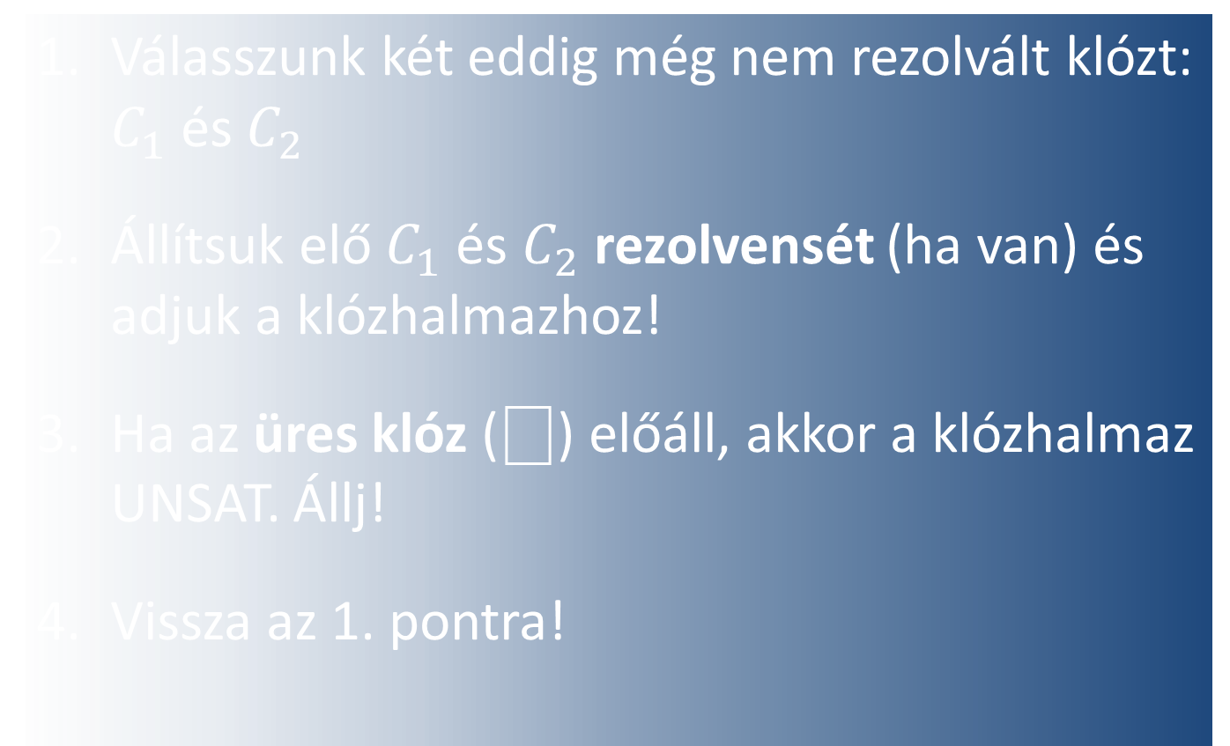
Rezolúciós algoritmus
Válasszunk két eddig még nem rezolvált klózt: $C_{1}$ és $C_{2}$
Állítsuk elő $C_{1}$ és $C_{2}$ rezolvensét (ha van) és adjuk a klózhalmazhoz!
Ha az üres klóz ($⎕$) előáll, akkor a klózhalmaz UNSAT. Állj!
Vissza az 1. pontra!

Slide 7
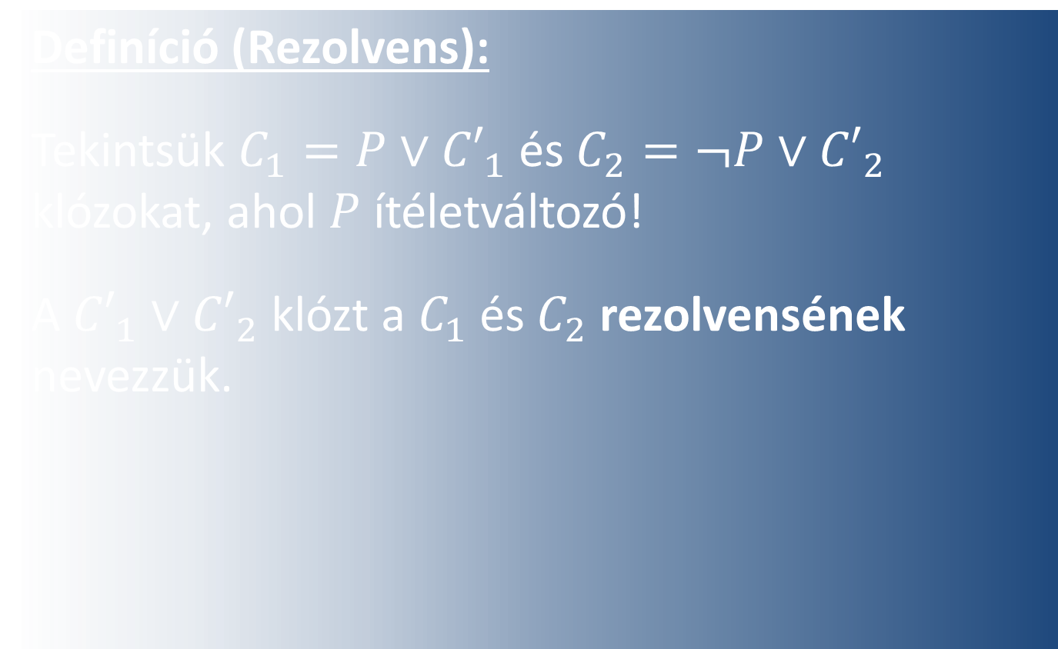
Rezolvens
Definíció (Rezolvens):
Tekintsük $C_{1}=P∨{C′}_{1}$ és $C_{2}=¬P∨{C′}_{2}$ klózokat, ahol $P$ ítéletváltozó!
A ${C′}_{1}∨{C′}_{2}$ klózt a $C_{1}$ és $C_{2}$ rezolvensének nevezzük.

Slide 8
Rezolúció
Feladatmegoldás…

Slide 9
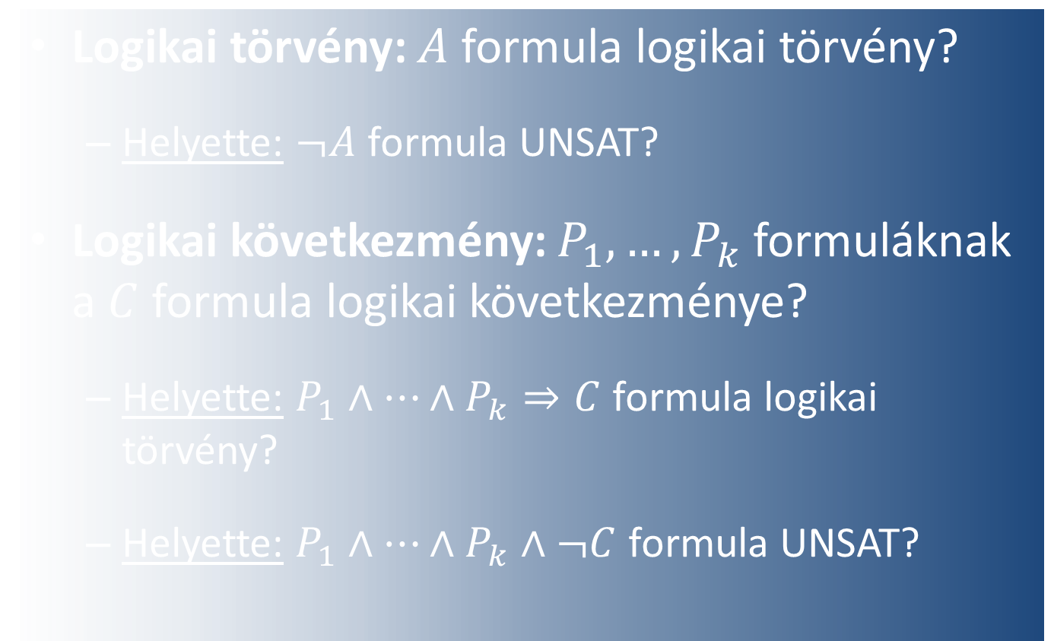
Rezolúció – Szemantikai tulajdonságok vizsgálata
Logikai törvény: $A$ formula logikai törvény?
Helyette: $¬A$ formula UNSAT?
Logikai következmény: $P_{1},…,P_{k}$ formuláknak a $C$ formula logikai következménye?
Helyette: $P_{1}∧…∧P_{k}⇒C$ formula logikai törvény?
Helyette: $P_{1}∧…∧P_{k}∧¬C$ formula UNSAT?

Slide 10
Rezolúció – Szemantikai tulajdonságok vizsgálata
Feladatmegoldás…

Slide 11
DPLL
Probléma a rezolúcióval: nagy klózhalmazokon nem elég hatékony.
DPLL (Davis-Putnam-Logemann-Loveland algoritmus):
Automatikus és hatékony algoritmus
Visszalépéses keresést (backtrack) használ
Rekurzív algoritmus
Az egységklózokat (unit-ok) kiemelten kezeli

Slide 12
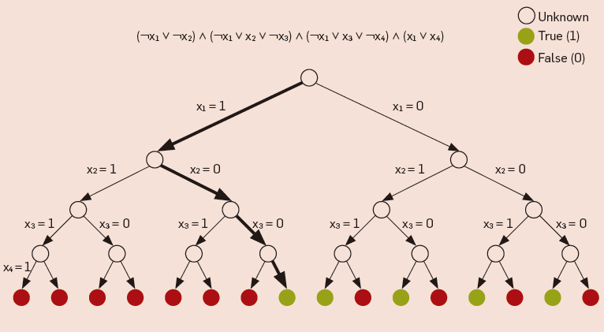
DPLL – Backtrack keresés

Slide 13
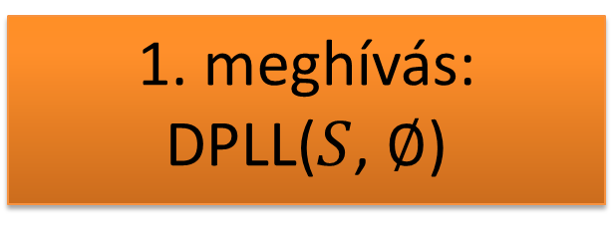
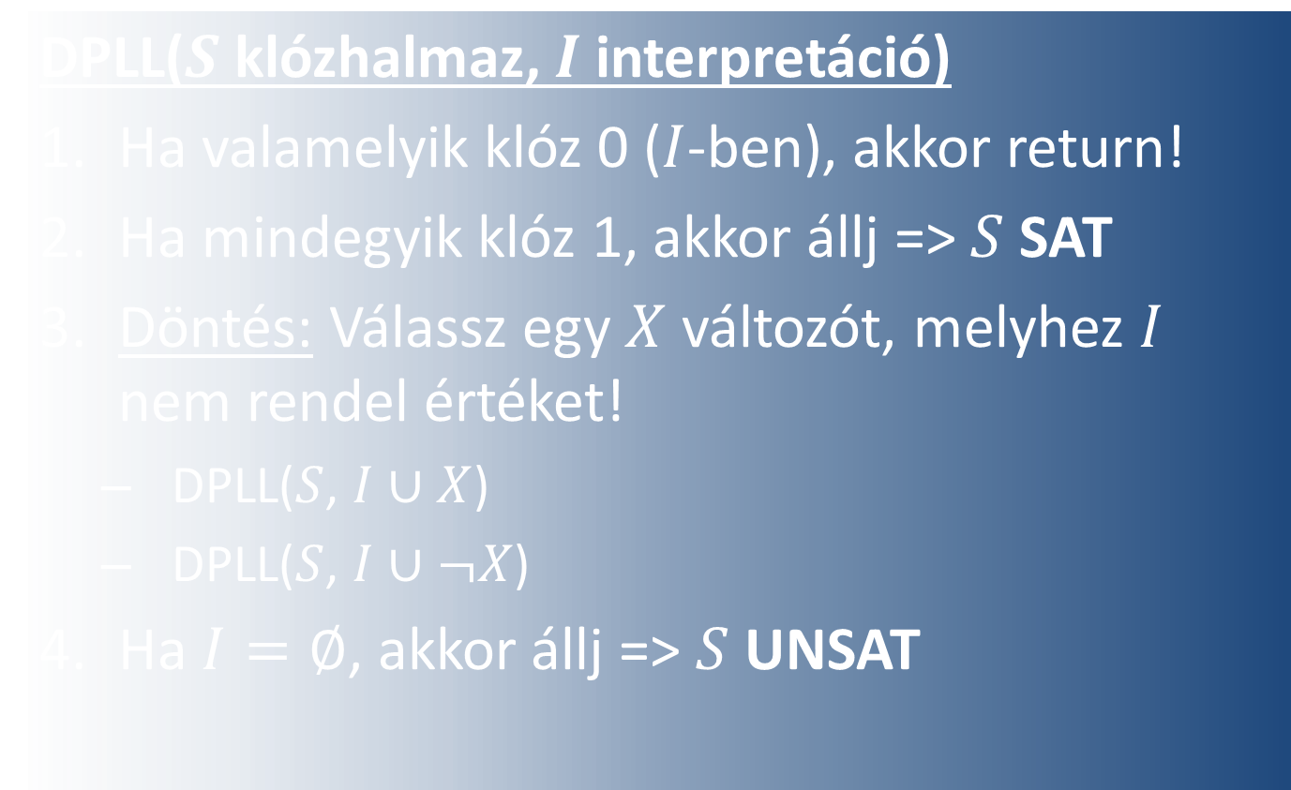
DPLL – Backtrack keresés
DPLL($S$ klózhalmaz, $I$ interpretáció)
Ha valamelyik klóz 0 ($I$-ben), akkor return!
Ha mindegyik klóz 1, akkor állj => $S$ SAT
Döntés: Válassz egy $X$ változót, melyhez $I$ nem rendel értéket!
DPLL($S$, $I∪X$)
DPLL($S$, $I∪¬X$)
Ha $I=∅$, akkor állj => $S$ UNSAT
1. meghívás: DPLL($S$, $∅$)

Slide 14
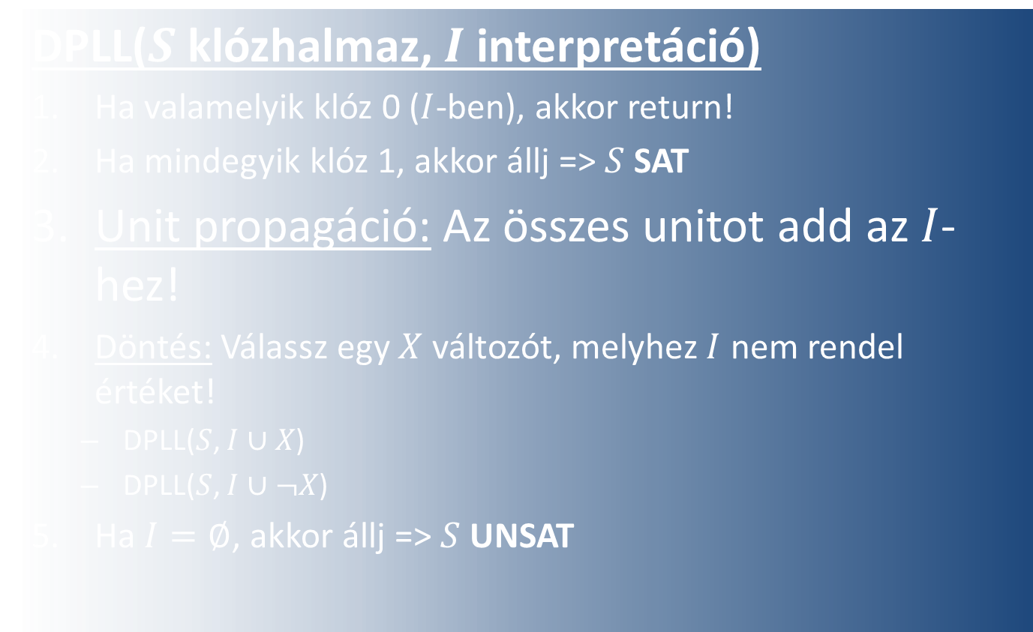
DPLL – Teljes algoritmus
DPLL($S$ klózhalmaz, $I$ interpretáció)
Ha valamelyik klóz 0 ($I$-ben), akkor return!
Ha mindegyik klóz 1, akkor állj => $S$ SAT
Unit propagáció: Az összes unitot add az $I$-hez!
Döntés: Válassz egy $X$ változót, melyhez $I$ nem rendel értéket!
DPLL($S$, $I∪X$)
DPLL($S$, $I∪¬X$)
Ha $I=∅$, akkor állj => $S$ UNSAT

Slide 15
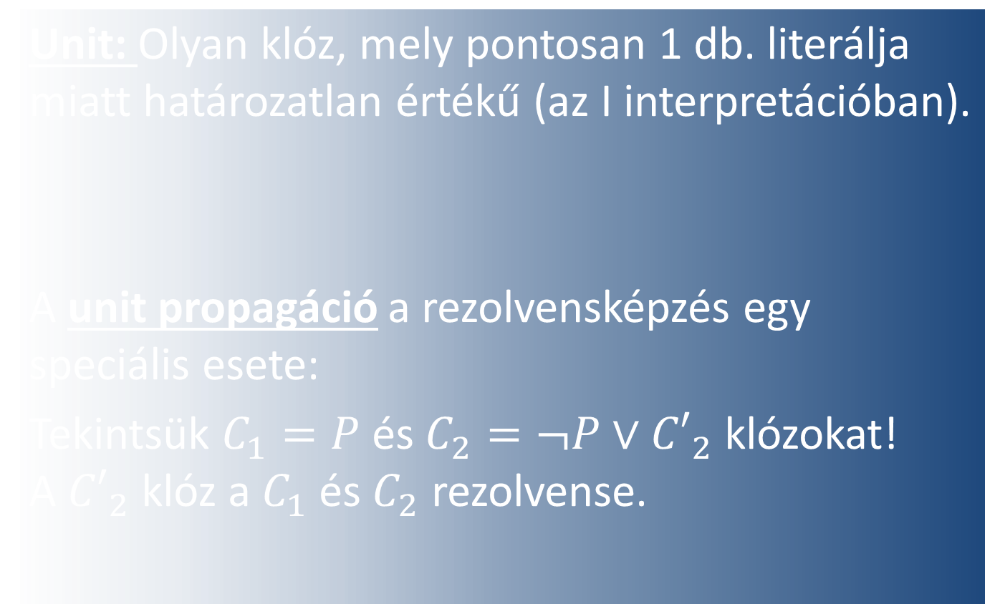
Unit propagáció
Unit: Olyan klóz, mely pontosan 1 db. literálja miatt határozatlan értékű (az I interpretációban).
A unit propagáció a rezolvensképzés egy speciális esete:
Tekintsük $C_{1}=P$ és $C_{2}=¬P∨{C′}_{2}$ klózokat! A ${C′}_{2}$ klóz a $C_{1}$ és $C_{2}$ rezolvense.

Slide 16
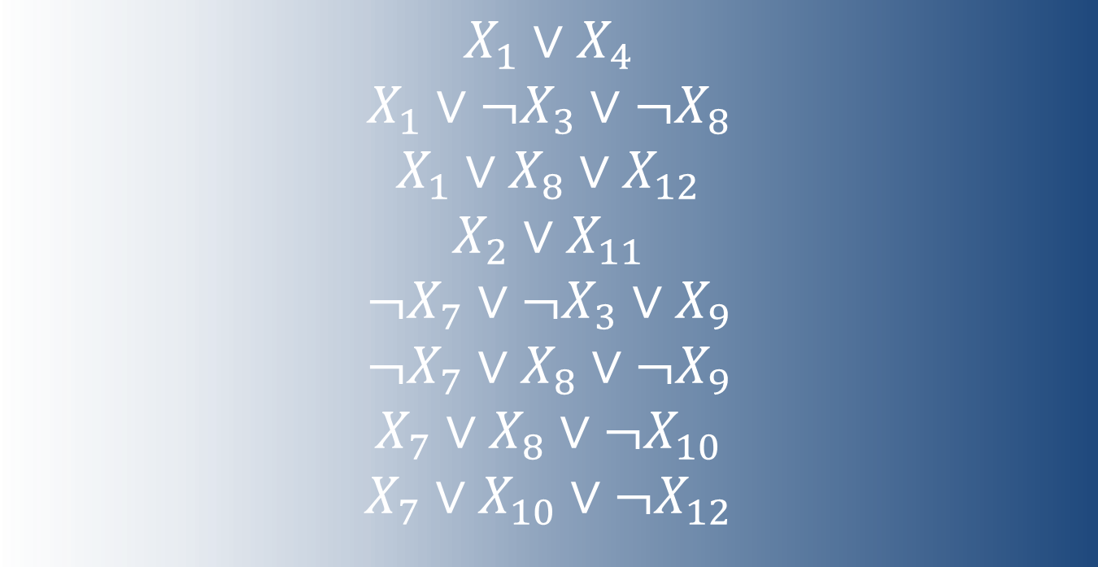
DPLL
Feladatmegoldás…
$$X_{1}∨X_{4}$$
$$X_{1}∨{¬X}_{3}∨{¬X}_{8}$$
$$X_{1}∨X_{8}∨X_{12}$$
$$X_{2}∨X_{11}$$
$${¬X}_{7}∨{¬X}_{3}∨X_{9}$$
$${¬X}_{7}∨X_{8}∨{¬X}_{9}$$
$$X_{7}∨X_{8}∨{¬X}_{10}$$
$$X_{7}∨X_{10}∨{¬X}_{12}$$

Slide 17
SAT solver-ek
MiniSat
Online: https://www.msoos.org/2013/09/minisat-in-your-browser/
Glucose
Lingeling
Lásd az évenkénti SAT Competition weblapját: http://www.satcompetition.org

Slide 18
DIMACS formátum
Egységes formátum klózhalmazok megadására
Minden ítéletváltozót a sorszáma jelöli, pl. 10.
1-től sorszámozunk
Negáció jele: negatív előjel, pl. -10
Szóköz (whitespace) az elválasztójel
Klózvégjel: 0
Fejléc: p cnf <változó_db> <klóz_db>

Slide 19
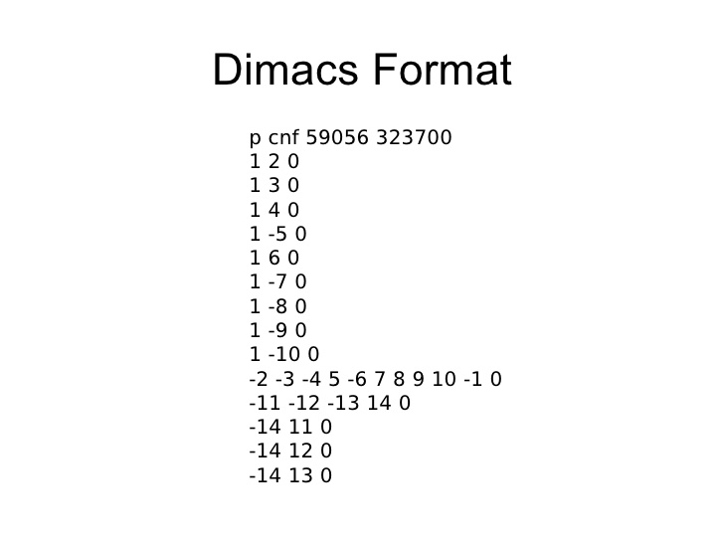
DIMACS formátum

Slide 20
SAT solver-ek alkalmazása
Feladatmegoldás…

